Slide 1
АВГУСТОВСКОЕ ПЕДАГОГИЧЕСКОЕ СОВЕЩАНИЕ
АКТУАЛЬНЫЕ ПРОБЛЕМЫ ТРАНСФОРМАЦИИ МУНИЦИПАЛЬНОЙ СИСТЕМЫ ОБРАЗОВАНИЯ
28 АВГУСТА
СМОЛЕНСК
2020

Slide 2
МБОУ « СШ № 32 им. С.А. Лавочкина»
Мандрикова С.С., директор
Апробация
Примерной программы воспитания в общеобразовательных организациях г.Смоленска: опыт и дальнейшие перспективы

Slide 3
Федеральный закон № 304 «О внесении изменений в ФЗ «Об образовании в Российской Федерации» по вопросам воспитания обучающихся» от 31.07.2020г.

Slide 4
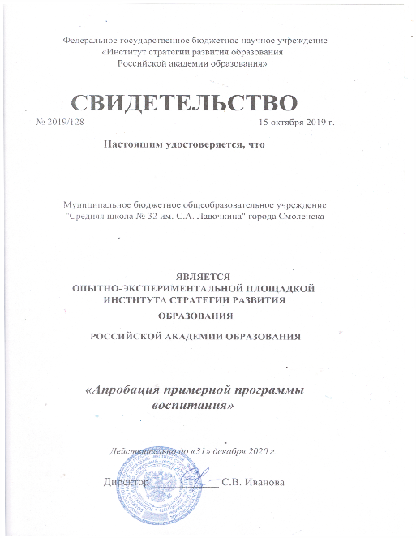

Slide 5
Примерная программа воспитания включает в себя:

Slide 6
1. Принципы взаимодействия педагогов и школьников:
ориентир на создание в образовательной организации психологически комфортной среды для каждого ребенка и взрослого;
неукоснительное соблюдение законности и прав семьи и ребенка, соблюдения конфиденциальности информации о ребенке и семье, приоритета безопасности ребенка при нахождении в образовательной организации;
реализация процесса воспитания главным образом через создание в школе детско-взрослых общностей, которые бы объединяли детей и педагогов яркими и содержательными событиями;
организация основных совместных дел школьников и педагогов; системность, целесообразность и нешаблонность воспитания.

Slide 7
2. Традиции воспитания в образовательной организации:
- стержнем годового цикла воспитательной работы школы являются ключевые общешкольные дела, через которые осуществляется интеграция воспитательных усилий педагогов;
- важной чертой каждого ключевого дела и большинства используемых для воспитания других совместных дел педагогов и школьников – коллективная разработка, коллективное планирование, коллективное проведение и коллективный анализ их результатов;
- в школе создаются такие условия, чтобы по мере взросления ребенка увеличивалась и его роль в таких совместных делах (от пассивного наблюдателя до организатора);
- в проведении общешкольных дел отсутствует соревновательность между классами и максимально поощряется конструктивное межклассное и межвозрастное взаимодействие школьников;
- педагоги школы ориентированы на формирование коллективов в рамках школьных классов, кружков, студий, секций и иных детских объединений, на установление в них доброжелательных и товарищеских взаимоотношений;
- ключевой фигурой воспитания в школе является классный руководитель, реализующий по отношению к детям защитную, личностно развивающую, организационную, посредническую (в разрешении конфликтов) функции.

Slide 8
3. Цель и задачи воспитания:
Общая цель воспитания формулируется как: личностное развитие школьников, проявляющееся:
в усвоении ими знаний основных норм, которые общество выработало на основе этих ценностей (то есть, в усвоении ими социально значимых знаний);
в развитии их позитивных отношений к этим общественным ценностям (то есть в развитии их социально значимых отношений);
в приобретении ими соответствующего этим ценностям опыта поведения, опыта применения сформированных знаний и отношений на практике (то есть в приобретении ими опыта осуществления социально значимых дел).

Slide 9
МОДУЛИ ПРОГРАММЫ ВОСПИТАНИЯ

Slide 10
Модуль «Ключевые общешкольные дела»

Slide 11
Модуль «Классное руководство и наставничество»

Slide 12
Модуль «Курсы внеурочной деятельности и дополнительного образовния»

Slide 13
Модуль «Школьный урок»

Slide 14
Модуль «Самоуправление»

Slide 15
Модуль «Детские общественные объединения»

Slide 16
Модуль «Волонтернство»

Slide 17
Модуль «Экскурсии, экспедиции, походы»

Slide 18
Модуль «Профориентация»

Slide 19
Модуль «Школьные и социальные медиа»

Slide 20
Модуль «Организация предметно-эстетической среды»

Slide 21
Модуль «Работа с родителями»

Slide 22
Спасибо за внимание!

